Slide 1
Introduction to Docker
Presented by Chao Cao

Slide 2
什么是Docker?
Docker 是一个用于开发、发布和运行应用程序的开放平台。
Docker 使您能够将应用程序与基础结构分离开来，从而可以快速交付软件。
使用 Docker，您可以像管理应用程序一样管理基础结构。
通过利用 Docker 的快速传递、测试和部署代码的方法，可以显著减少编写代码和在生产环境中运行代码之间的延迟。
目标：
“通过对应用组件的封装等生命周期进行管理,达到应用级别”

Slide 3
Docker能用来干什么?
应用程序的快速、一致的交付
Dockerfile 使镜像构建透明化
响应式部署和扩展
可以在开发人员的本机上，数据中心的物理或虚拟机上，云服务 上或混合环境中运行
在同一个硬件上运行更多的工作负载

Slide 4
Docker 跟传统的虚拟化方式的比较
传统虚拟化方式：
硬件层面实现虚拟化,需要有额外的虚拟机管理应用和虚拟机操作系统层，然后在该系统上运行业务所需程序
Docker虚拟化方式
是在宿主系统层面上实现虚拟化,直接复用本地主机的操作系统与内核，容器内没有自己的内核，所以容器内的应用进程实际运行于宿主机内核,因此更加轻量级
物理机 | 虚拟机 | Docker
一栋楼一户人家,独立地基独立花园 | 一栋楼包含多套房 一套房一户人家 共享地基、共享花园、独立卫生间、厨房 | 一套房隔成多个小隔间,每个小隔间住一位租户
别墅 | 二室一厅 | 胶囊式公寓

Slide 5
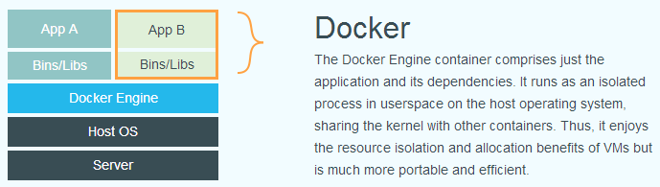
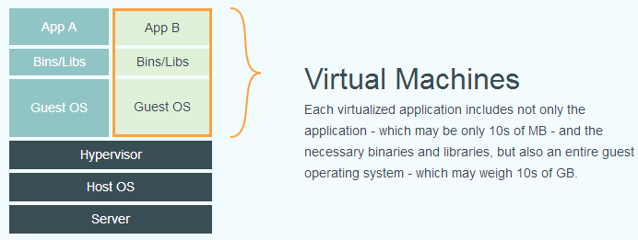
Docker虚拟化 操作系统层面
特性 | Container | Virtual Machine
启动 | 秒级 | 分钟级
硬盘使用 | 一般为 MB | 一般为 GB
性能 | 接近原生 | 弱于
系统支持量 | 单机支持上千个容器 | 一般几十个
Hypervisor：虚拟机监控
传统虚拟化 硬件层面

Slide 6
为什么要用Docker
更高效的利用系统资源
不需要进行硬件虚拟以及运行完整操作系统等额外开销，对系统资源的利用率更高。无论是应用执行速度、内存损耗或者文件存储速度，都要比传统虚拟机技术更高效
更快速的启动时间
直接运行于宿主内核，无需启动完整的操作系统
一致的运行环境
Docker 的镜像提供了除内核外完整的运行时环境，确保了应用运行环境一致性
持续交付和部署
Dockerfile
更轻松的迁移
确保了执行环境的一致性, 无论是物理机、虚拟机、公有云、私有云，甚至是笔记本，其运行结果是一致的
更轻松的维护和扩展
分层存储以及镜像的技术，使得应用重复部分的复用更为容易，也使得应用的维护更新更加简单，基于基础镜像进一步扩展镜像也变得非常简单

Slide 7
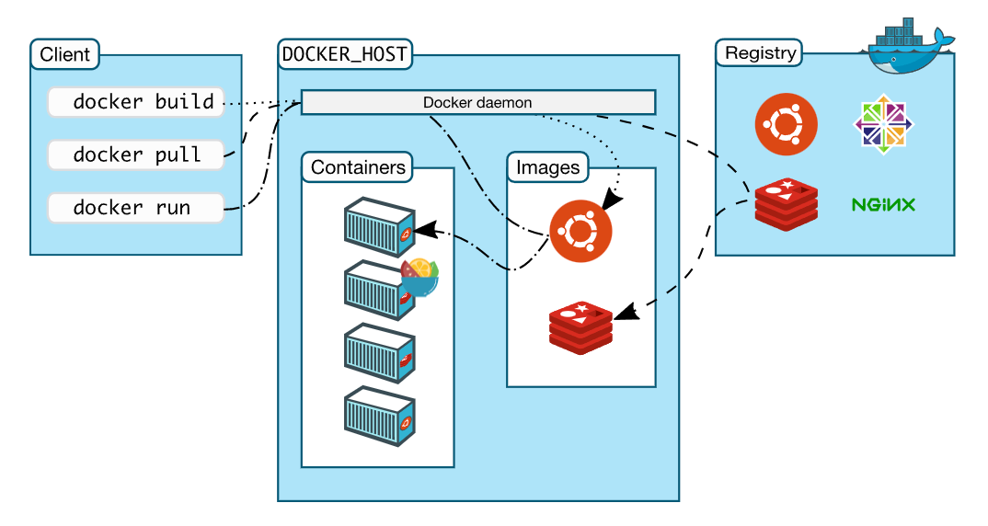
Docker 架构
Client-Server architecture
客户机-服务器（C/S架构模式）
Docker 客户机（Client）与 Docker 守护进程（daemon）进行对话。
【守护进程构建、运行和分发 Docker 容器的繁重工作】
Docker 客户机和守护进程可以在同一个系统上运行，
或者可以将 Docker 客户机连接到远程 Docker 守护进程。
Docker 客户机和守护进程使用 REST API、 UNIX 套接字或网络接口进行通信。
另一个 Docker 客户机是 dockercompose，它允许处理由一组容器组成的应用程序。

Slide 8
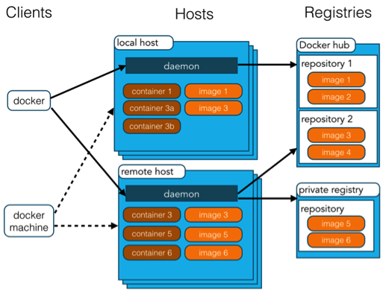
Docker架构
Docker | 面向对象 (以类的形式组织代码，以对象的形式组织/封装数据）
容器 Container | 对象 对象是类的实例,通过类来创建对象
镜像 Image | 类 类是对象的模板,在类中定义了对象的属性和行为，提供了对象的基本框架

Slide 9
完整的Docker
(1) 守护进程(Daemon)：Docker守护进程(dockerd)侦听Docker API请求并管理Docker对象,，如图像、容器、网络和卷。守护进程还可以与其他守护进程通信来管理Docker服务
(2) REST API: 主要与Docker Daemon进行交互，比如Docker Cli或者直接调用REST API
(3) 客户端(Docker Client): 它是与Docker交互的主要方式通过命令行接口(CLI)客户端(docker命令)，客户机将命令通过REST API发送给并执行其命令
(4) Register Repository(镜像仓库): Docker注册表存储Docker镜像，可以采用Docker Hub是公共注册仓库，或者采用企业内部自建的Harbor私有仓库
(5) Image(镜像): 映像是一个只读模板，带有创建Docker容器的指令。映像通常基于另一个映像，还需要进行一些额外的定制，你可以通过Docker Hub公共镜像仓库进行拉取对应的系统或者应用镜像
(6) Container(容器): 容器是映像的可运行实例。您可以使用Docker API或CLI创建、启动、停止、移动或删除容器。您可以将一个容器连接到一个或多个网络，将存储附加到它，甚至根据它的当前状态创建一个新映像
(7) Services : Docker引擎支持集群模式服务允许您跨多个Docker守护进程扩展管理容器，服务允许您定义所需的状态，例如在任何给定时间必须可用的服务副本的数量。默认情况下，服务在所有工作节点之间进行负载平衡。对于使用者来说Docker服务看起来是一个单独的应用程序

Slide 10
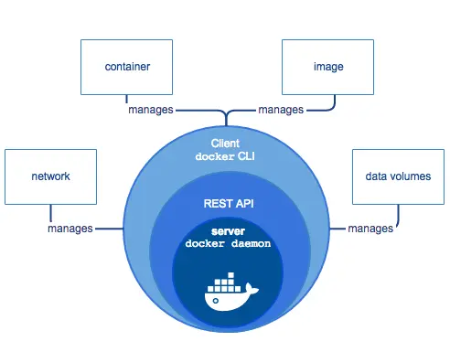

Slide 11
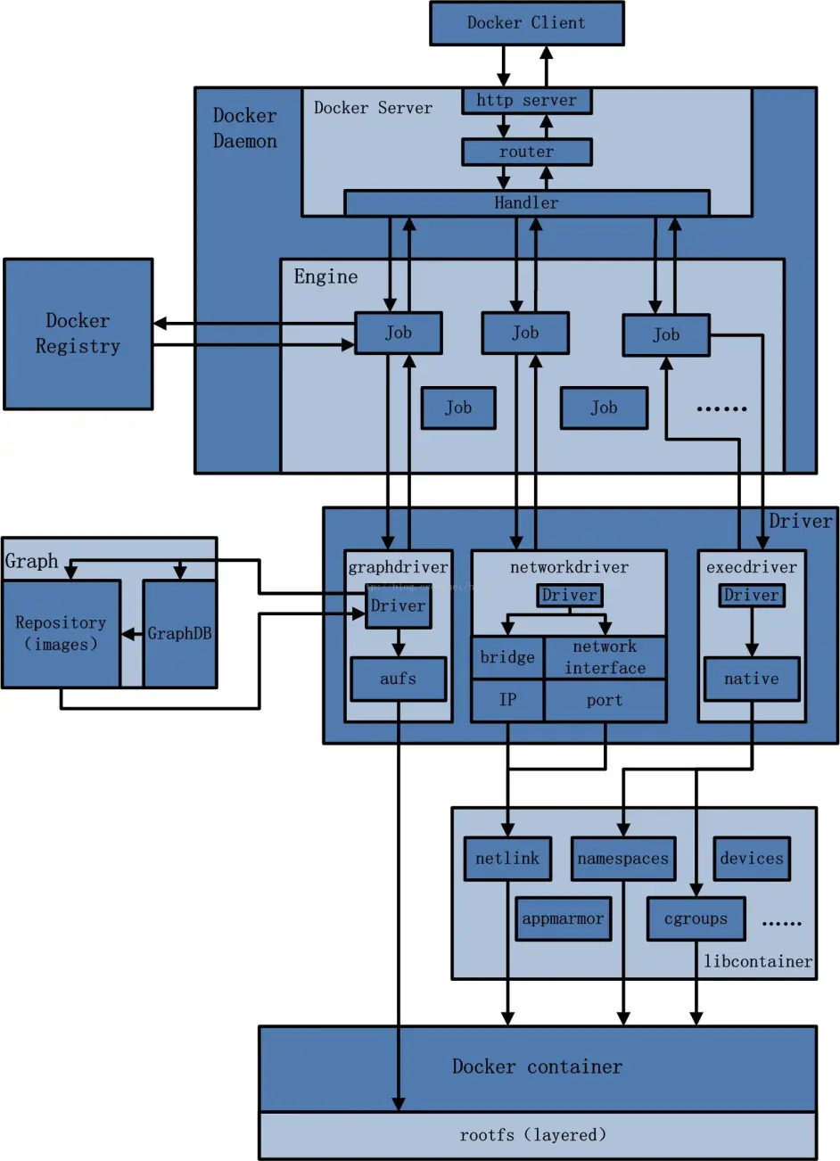
Docker内部的具体实现
Engine执行Docker内部的一系列工作,每一项工作都是以一个Job的形式的存在
Job的运行过程中,当需要容器镜像时,则从Docker Registry中下载镜像,并通过镜像管理驱动graphdriver将下载镜像以Graph的形式存储
当需要为Docker创建网络环境时,通过网络管理驱动networkdriver创建并配置Docker容器网络环境
当需要限制Docker容器运行资源或执行用户指令等操作时,则通过execdriver来完成
libcontainer是一项独立的容器管理包,networkdriver以及execdriver都是通过libcontainer来实现具体对容器进行的操作

Slide 12
Docker资源隔离
Docker 本质是宿主机上的一个进程
通过namespace实现资源隔离以及轻量级虚拟化容器服务
通过cgroup实现了资源限制
通过写时复制技术(Copy-on-write)实现了高效的文件操作
Docker通过由内核namespace提供实现的隔离，namespace的API包括还有在/proc下的部分文件
进程隔离：每个容器都运行在自己的进程环境中
网络隔离：容器间的虚拟网络接口和 IP 地址都是分开的
文件系统隔离：每个容器都有自己的 root 文件系统
资源隔离和分组：使用 cgroups 将 CPU 和内存之类的资源独立分配给每个 Docker 容器

Slide 13
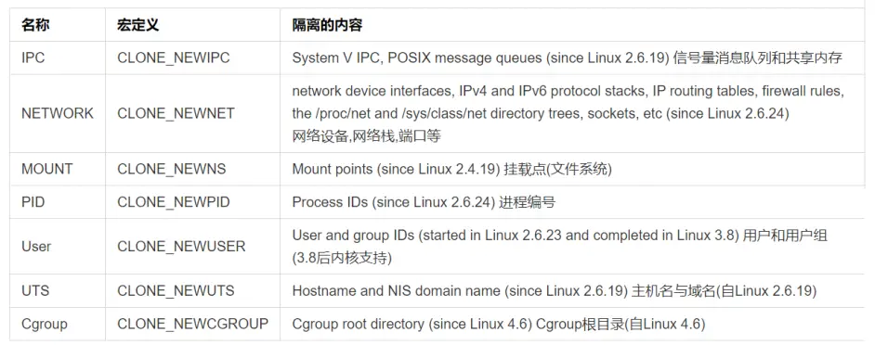
Namespace的六项隔离

Slide 14
Docker常见概念
概念 | 说明
Docker 镜像(Images) | Docker 镜像是用于创建 Docker 容器的模板，比如 Ubuntu 系统。
Docker 容器(Container) | 容器是独立运行的一个或一组应用，是镜像运行时的实体。
Docker Registry （Repository） | Docker 仓库用来保存镜像，可以理解为代码控制中的代码仓库。 Docker Hub(https://hub.docker.com) 提供了庞大的镜像集合供使用。 一个 Docker Registry 中可以包含多个仓库（Repository）；每个仓库可以包含多个标签（Tag）；每个标签对应一个镜像。 通常，一个仓库会包含同一个软件不同版本的镜像，而标签就常用于对应该软件的各个版本。我们可以通过 <仓库名>:<标签> 的格式来指定具体是这个软件哪个版本的镜像。如果不给出标签，将以 latest 作为默认标签。

Slide 15
Image 镜像
操作系统 = 内核 + 用户空间
[内核启动后，会挂载 root 文件系统为其提供用户空间支持]
Docker 镜像(Image)相当于是一个包含了完整的一套最小系统的root 文件系统。
Image 除了提供容器运行时所需的程序、库、资源、配置等文件外，还包含了一些为运行时准备的一些配置参数（如匿名卷、环境变量、用户等）
Image 不包含 任何动态数据，其内容在构建之后也不会被改变
分层存储
[一个面向Docker引擎的只读模板包含文件系统]
镜像构建时，会一层层构建，前一层是后一层的基础。每一层构建完就不会再发生改变，后一层上的任何改变只发生在自己这一层。 比如，删除前一层文件的操作，实际不是真的删除前一层的文件，而是仅在当前层标记为该文件已删除。在最终容器运行的时候，虽然不会看到这个文件，但是实际上该文件会一直跟随镜像。

Slide 16
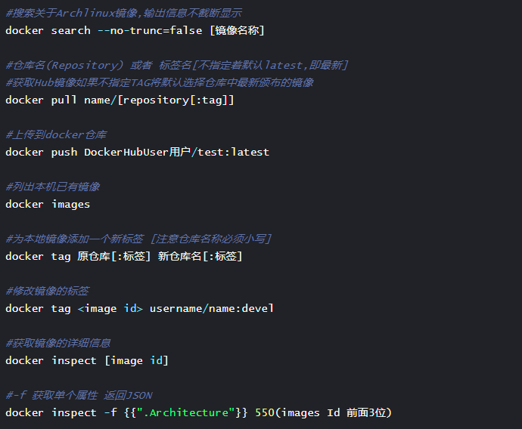
镜像操作常用命令1

Slide 17
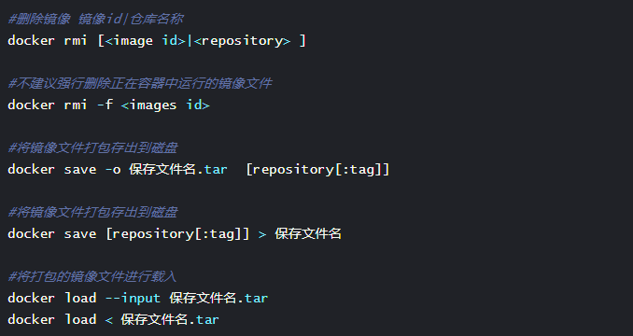
镜像操作常用命令2

Slide 18
创建镜像的方法
1.从已有镜像的容器创建
2.基于本地模板导入：使用操作系统模板导入一个镜像文件
3.基于Dockerfile导入
（当该镜像在容器运行存在的时候,镜像文件默认是无法被删除的;必须停止/删除容器ID才能删除镜像文件）

Slide 19
Container 容器
容器的实质是进程，但与直接在宿主执行的进程不同，容器进程运行于属于自己的独立的 命名空间。
容器内的进程是运行在一个隔离的环境里，因此容器可以拥有自己的 root 文件系统、自己的网络配置、自己的进程空间，甚至自己的用户 ID 空间。
镜像使用的是分层存储，容器也是如此。
每一个容器运行时，是以镜像为基础层，在其上创建一个当前容器的存储层，我们可以称这个为容器运行时读写而准备的存储层为 容器存储层。
按照 Docker 最佳实践的要求，容器不应该向其存储层内写入任何数据，容器存储层要保持无状态化。所有的文件写入操作，都应该使用 数据卷（Volume）、或者 绑定宿主目录，在这些位置的读写会跳过容器存储层，直接对宿主（或网络存储）发生读写，其性能和稳定性更高。

Slide 20
运行容器的标准操作
检查本地是否存在指定镜像,不存在就从公有仓库下载
利用镜像创建并启动一个容器
分配一个文件系统,并在只读的镜像层外面挂载一个可读写层
从宿主主机配置的网桥接口中桥接一个虚拟接口到容器中去
从地址池配置一个IP地址给容器
执行用户指定的应用程序
执行完毕后容器被终止

Slide 21
容器的启动方式
一种是基于镜像新建一个容器并启动
另外一个是将在终止状态（stopped）的容器重新启动

Slide 22
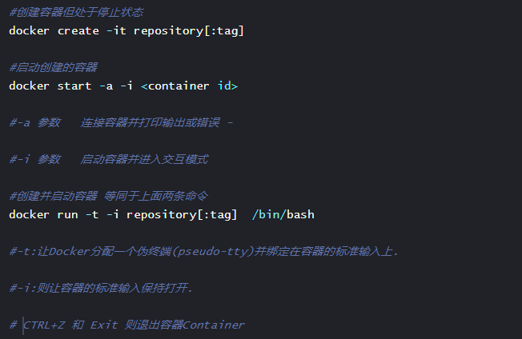
容器操作常用命令1

Slide 23
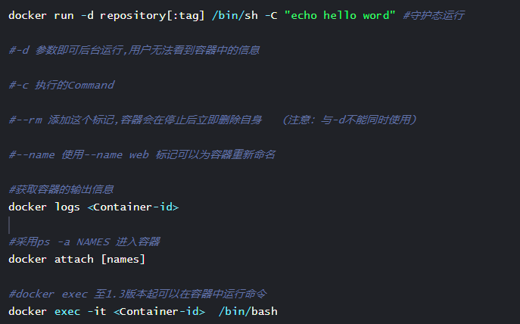
容器操作常用命令2

Slide 24
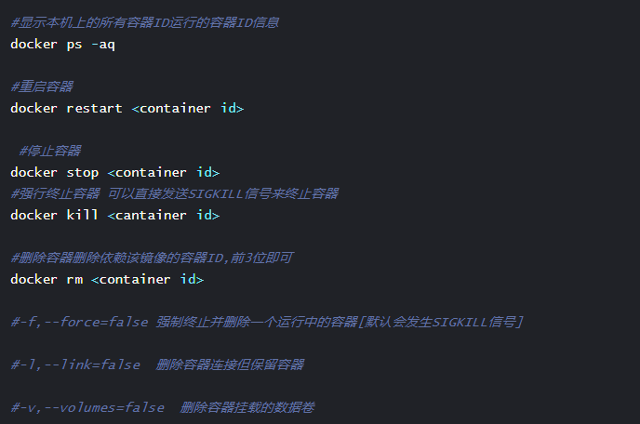
容器操作常用命令3

Slide 25
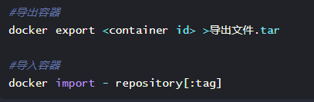
容器操作常用命令4

Slide 26
save 和 export的比较
1.save 与 load 命令对应即导出与导入镜像，而export与import命令对应即导出导入容器
2.save 保存后 load 加载的镜像没有丢失历史和层(Layer),而容器export导出然后import导入时所有的提交历史将会丢失，这意味着您无法回滚到之前的层
3.通过import导入的方式镜像只有一层，而通过commit的方式生成的镜像实际是在原有的Base Image(即复写层)上又生成了一层

Slide 27
load 和 import的比较
load：导入镜像存储文件到本地镜像库
import：导入一个容器快照到本地镜像库
容器快照：文件将丢失所有的历史记录和元数据信息(即保留容器当时的快照状态),导入的时候还需要重新制定标签等元数据信息
镜像存储：文件将保存完整的记录,并且体积也要大

Slide 28
容器连接
实现了通过网络端口来访问运行在 docker 容器内的服务。
容器中可以运行一些网络应用，要让外部也可以访问这些应用，可以通过 -P 或 -p 参数来指定端口映射。
-P :是容器内部端口随机映射到主机的端口。
-p : 是容器内部端口绑定到指定的主机端口。

Slide 29
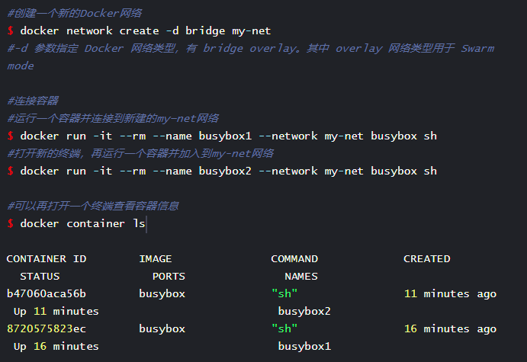
容器互联1
随着 Docker 网络的完善，强烈建议大家将容器加入自定义的 Docker 网络来连接多个容器，而不是使用 --link 参数。

Slide 30
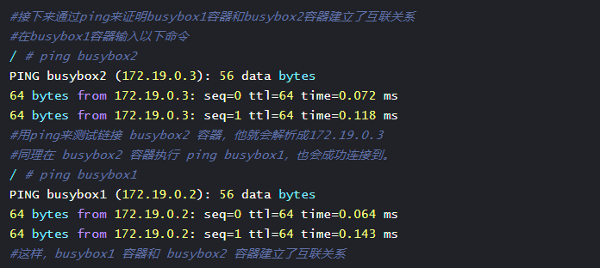
容器互联2
端口映射并不是唯一把 docker 连接到另一个容器的方法。
docker 有一个连接系统允许将多个容器连接在一起，共享连接信息。
docker 连接会创建一个父子关系，其中父容器可以看到子容器的信息。

Slide 31
仓库
一个 Docker Registry 中可以包含多个 仓库（Repository）；每个仓库可以包含多个 标签（Tag）；每个标签对应一个镜像。
一个仓库会包含同一个软件不同版本的镜像，而标签就常用于对应该软件的各个版本。
我们可以通过 <仓库名>:<标签> 的格式来指定具体是这个软件哪个版本的镜像。
如果不给出标签，将以 latest 作为默认标签

Slide 32
Docker Registry 公开服务
Docker Registry 公开服务是开放给用户使用、允许用户管理镜像的 Registry 服务。一般这类公开服务允许用户免费上传、下载公开的镜像，并可能提供收费服务供用户管理私有镜像
最常使用的 Registry 公开服务是官方的 Docker Hub，这也是默认的 Registry，并拥有大量的高质量的官方镜像。
其他的还有比如Red Hat; Google(Kubernetes的镜像使用的Google Container Registry); Github也推出相关registry

Slide 33
私有Docker Registry
用户还可以在本地搭建私有 Docker Registry。Docker 官方提供了 Docker Registry 镜像，可以直接使用做为私有 Registry 服务（只提供了 Docker Registry API 的服务端实现，足以支持 docker 命令，不包含图形界面，以及镜像维护、用户管理、访问控制等高级功能）
仓库会被创建在容器的 /var/lib/registry 目录下。(-v来指定本地的存放路径）

Slide 34
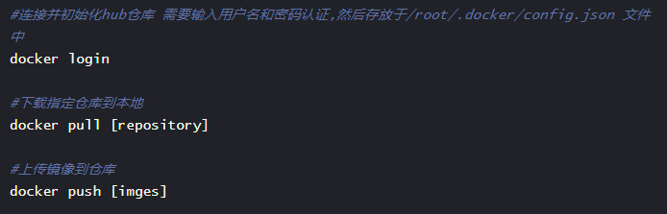
仓库操作常用命令

Slide 35
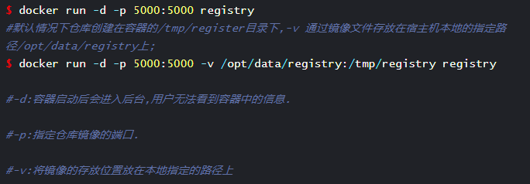
创建私有仓库

Slide 36
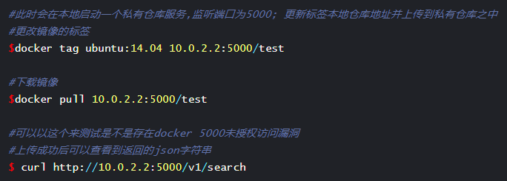
使用私有仓库

Slide 37
Dockerfile
Dockerfile是一个文本格式的配置文件,其内包含了一条条的指令(Instruction)，每一条指令构建一层,因此每一条指令的内容,就是描述该层应当如何构建
用户可以使用Dockerfile快速创建自定义的镜像;通过它所支持的内部指令,以及使用它创建镜像的基本过程,Docker拥有"一点修改代替大量更新"的灵活之处
优点：
1. 文本化的镜像生成操作让其方便版本管理和自动化部署;
2. 每条命令对应镜像的一层,细化操作后保证其可增量更新,复用镜像块减小镜像体积
总结：
将每一层修改、安装、构建、操作命令都写入到一个脚本之中

Slide 38
Dockerfile基本结构
基础镜像信息：FROM \<image\> 或者 FROM \<image\>:\<tag\>
维护者信息: MAINTAINER （建议使用LABEL标签进行替代,先已丢弃）
镜像标签信息: LABEL
镜像操作指令: RUN
容器启动时执行指令: CMD

Slide 39
Dockerfile指令1
FROM - 基础镜像信息
LABEL - 标签信息
MAINTAINER - 维护者信息
RUN - 镜像操作命令
CMD- 容器启动时执行指令
EXPOSE - 端口映射指令
ENV - 修改环境变量指令
ARG - 构建参数
ADD - 添加指定目录文件到镜像指令

Slide 40
Dockerfile指令2
COPY - 复制指定文件或者目录到容器中
ENTRYPOINT - 配置容器启动进入后的执行命令-应用运行前的准备工作
VOLUME - 创建本地主机或其他主机挂载点-定义匿名卷
USER- 指定容器运行时名用户名或者UID
WORKDIR - 配置工作目录
ONBUILD - 为他人做嫁衣裳
STOPSIGNAL - 指定所创建镜像启动的容器接收退出的信号值
SHELL - 指定其他命令执行时默认使用shell的类型
HEALTHCHECK - 健康检查

Slide 41
联合文件系统（UnionFS)
联合文件系统（UnionFS）是一种分层、轻量级并且高性能的文件系统，它支持对文件系统的修改作为一次提交来一层层的叠加，同时可以将不同目录挂载到同一个虚拟文件系统下(unite several directories into a single virtual filesystem)。
联合文件系统是 Docker 镜像的基础。镜像可以通过分层来进行继承，基于基础镜像（没有父镜像），可以制作各种具体的应用镜像
不同 Docker 容器就可以共享一些基础的文件系统层，同时再加上自己独有的改动层，大大提高了存储的效率。

Slide 42
AUFS
Docker 中使用的 AUFS（Advanced Multi-Layered Unification Filesystem）就是一种联合文件系统。
AUFS 支持为每一个成员目录（类似 Git 的分支）设定只读（readonly）、读写（readwrite）和写出（whiteout-able）权限, 同时 AUFS 里有一个类似分层的概念, 对只读权限的分支可以逻辑上进行增量地修改(不影响只读部分的)。
Docker 目前支持的联合文件系统包括 OverlayFS, AUFS, Btrfs, VFS, ZFS 和 Device Mapper。

Slide 43
Docker容器文件系统
Docker 镜像代表了容器的文件系统里的内容，是容器的基础，镜像一般是通过 Dockerfile 生成的
Docker 的镜像是分层的，所有的镜像（除了基础镜像）都是在之前镜像的基础上加上自己这层的内容生成的
Docker 中每一层镜像的元数据都是存在 json 文件中的，除了静态的文件系统之外，还会包含动态的数据
Docker 镜像生产容器后会在此基础之上加入挂载点到安装Docker宿主机文件系统之中，并提供一个读写层(Read-Write Layer)，所以容器进程的所有操作都在读写层进行

Slide 44
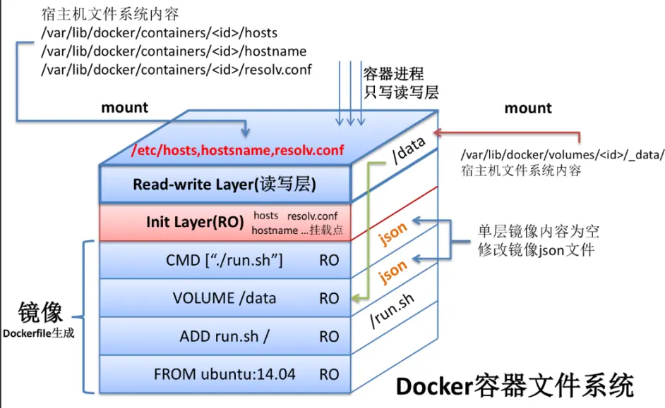
Docker容器文件系统

Slide 45
Docker数据管理
容器中管理数据的主要两种方式
数据卷： Data Volumes
数据卷容器： Data Volume Dontainers
数据管理共享的方式
使用数据卷容器在容器和主机
容器和容器之间共享数据

Slide 46
Volume 数据卷
数据卷 是一个可供一个或多个容器使用的特殊目录，它绕过 UFS
可以提供很多有用的特性：
数据卷可以在容器之间共享和重用
对数据卷的修改会立马生效
对数据卷的更新，不会影响镜像
数据卷默认会一直存在，即使容器被删除
类似于 Linux 下对目录或文件进行 mount，镜像中的被指定为挂载点的目录中的文件会复制到数据卷中（仅数据卷为空时会复制）

Slide 47
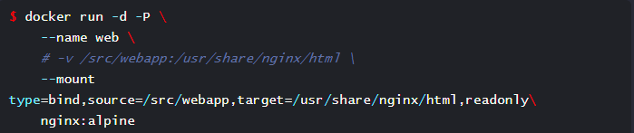
挂载一个主机目录作为数据卷
使用 --mount 标记可以指定挂载一个本地主机的目录到容器中去。
本地目录的路径必须是绝对路径
[以前使用 -v 参数时如果本地目录不存在 Docker 会自动为你创建一个文件夹，现在使用 --mount 参数时如果本地目录不存在，Docker 会报错]
Docker 挂载主机目录的默认权限是 读写，用户也可以通过增加 readonly 指定为 只读。

Slide 48
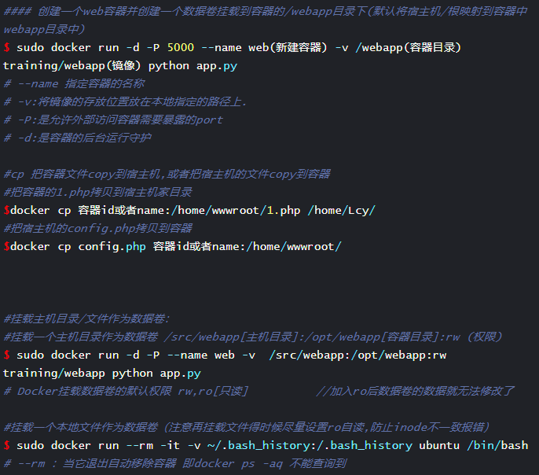
数据卷命令行

Slide 49
Data Volume Dontainers 数据卷容器
用户需要在容器之间共享一些持续的数据,最简单的方式就是使用数据卷容器(实际上就是一个普通容器);使用数据卷容器可以让用户在容器之间自由地升级和移动数据卷
可以利用数据卷容器对其中的数据卷进行备份、恢复以实现数据的迁移

Slide 50
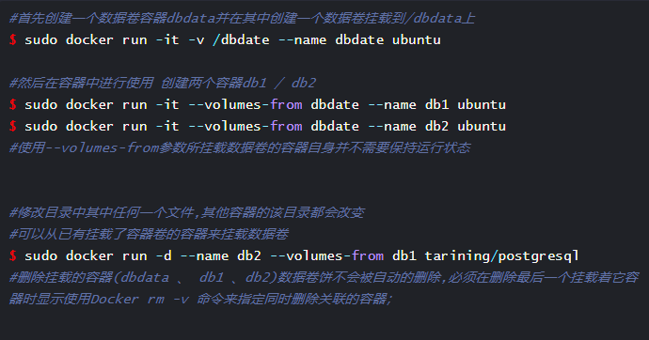
数据卷容器命令行

Slide 51
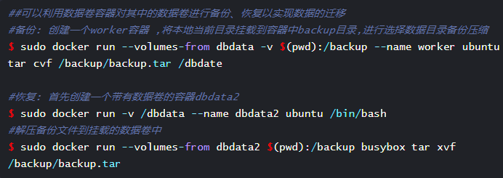
数据卷容器迁移数据

Slide 52
Docker Compose
Docker Compose 是 Docker 官方编排（Orchestration）项目之一，
负责实现对 Docker 容器集群的快速编排。
Compose 定位是 「定义和运行多个 Docker 容器的应用（Defining and running multi-container Docker applications）
它允许用户通过一个单独的 docker-compose.yml 模板文件（YAML 格式）来定义一组相关联的应用容器为一个项目（project）

Slide 53
Docker Compose重要概念
服务 (service)：一个应用的容器，实际上可以包括若干运行相同镜像的容器实例
项目 (project)：由一组关联的应用容器组成的一个完整业务单元，在 docker-compose.yml 文件中定义
Compose 的默认管理对象是项目，通过子命令对项目中的一组容器进行便捷地生命周期管理。Compose 项目由 Python 编写，实现上调用了 Docker 服务提供的 API 来对容器进行管理。因此，只要所操作的平台支持 Docker API，就可以在其上利用 Compose 来进行编排管理。

Slide 54
Docker Machine
Docker Machine 是一种可以让您在虚拟主机上安装 Docker 的工具，并可以使用 docker-machine 命令来管理主机。
Docker Machine 也可以集中管理所有的 docker 主机，比如快速的给 100 台服务器安装上 docker。
Docker Machine 管理的虚拟主机可以是本地主机上的，也可以是云供应商
使用 docker-machine 命令，您可以启动，检查，停止和重新启动托管主机，也可以升级 Docker 客户端和守护程序，以及配置 Docker 客户端与您的主机进行通信。

Slide 55
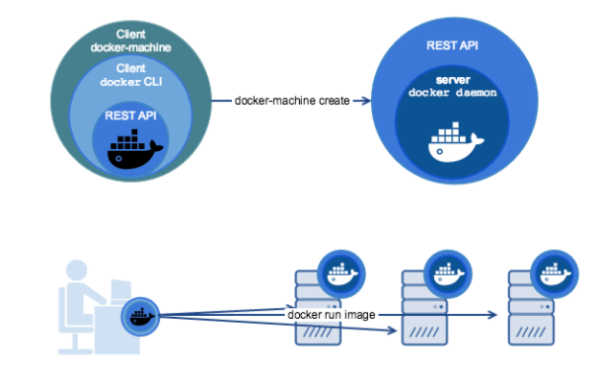
Docker Machine

Slide 56
Reference
文档
https://zh.wikipedia.org/wiki/Docker
https://docs.docker.com/get-started/overview/ https://docs.docker.com/get-started/
https://www.runoob.com/docker/docker-tutorial.html
https://yeasy.gitbook.io/docker_practice/
https://www.bilibili.com/read/cv15180540 https://www.bilibili.com/read/cv15181760
视频
https://www.youtube.com/watch?v=iqqDU2crIEQ
https://www.youtube.com/watch?v=pTFZFxd4hOI
https://www.youtube.com/watch?v=3c-iBn73dDE
https://www.youtube.com/watch?v=fqMOX6JJhGo
https://www.bilibili.com/video/BV1s54y1n7Ev?from=search&seid=6545698363302615398&spm_id_from=333.337.0.0

